Slide 1

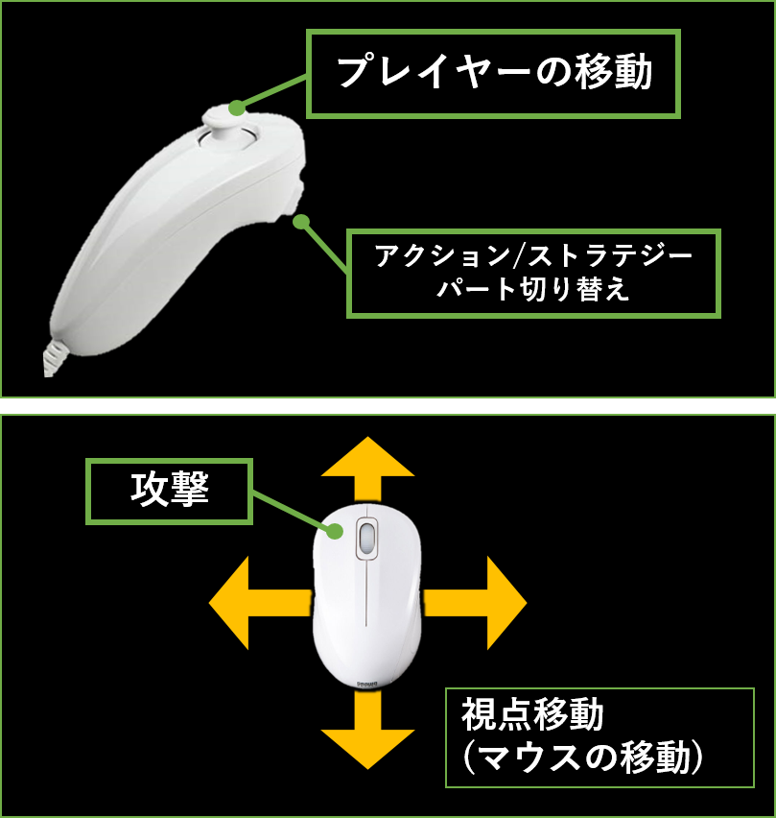
Z
移動
ラジオチャット
W
パート切り替え
A
S
D
C
パート切り替え
移動
ラジオチャット
リロード
リロード

